Slide 1

Поиск дубликатов вопросов с помощью нейронной сети

Slide 2
Пример данных
Обучающая выборка из соревнования от Quora на Kaggle:
qid1 | qid2 | question1 | question2 | is_duplicate
… | … | … | … | …
5 | 6 | How can I increase the speed of my internet connection while using a VPN? | How can Internet speed be increased by hacking through DNS? | 0
… | … | … | … | …
11 | 12 | Astrology: I am a Capricorn Sun Cap moon and cap rising...what does that say about me? | I'm a triple Capricorn (Sun, Moon and ascendant in Capricorn) What does this say about me? | 1
… | … | … | … | …
Предсказать в тесте

Slide 3
План решения
Оцифровка вопросов.
Выбор типа нейронной сети.
Создание структуры нейронной сети.
Заключение.

Slide 4
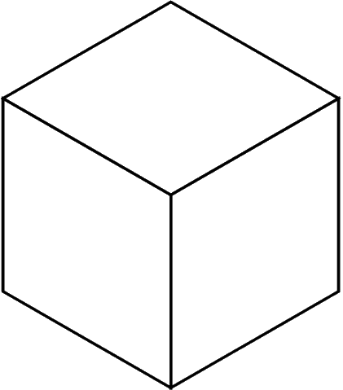
Оцифровка вопросов
Word2Vec – технология разложения слова на числовые векторы, иначе присваивание каждому слову набора коэффициентов:
increase [0.1442 -0.4608 0.2050 0.0611 -0.0570 -0.0489 … -0.1647]
 | Question (words)
1 | …
2 | …
3 | …
words
vector
id

Slide 5
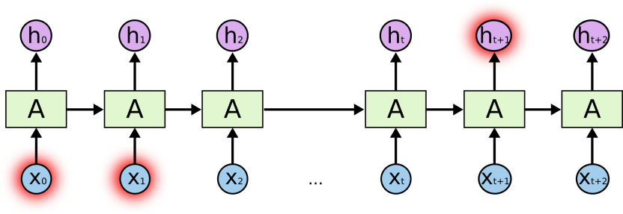
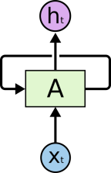

Выбор типа нейронной сети
Так как нам важна информация о последовательности слов, мы будем работать с RNN – рекуррентной нейронной сетью. Но у базовой версии есть слабость к запоминанию контекста (данные из середины фразы как бы перезаписывают «память»):
Поэтому мы будем использовать её модификацию – LSTM (сеть долгой краткосрочной памяти). На этапе обучения она способна фильтровать входы для запоминания нужных участков последовательности:
!

Slide 6
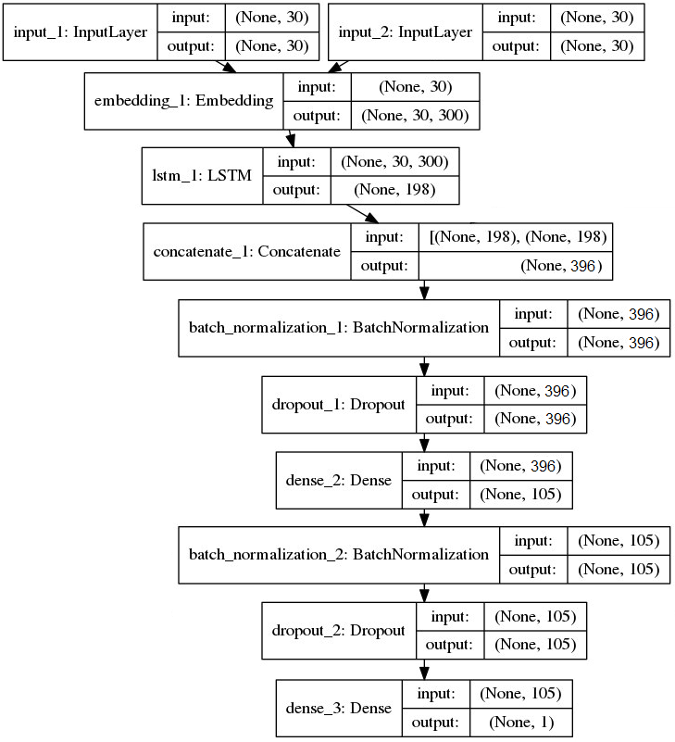
Создание структуры нейронной сети
Шаги обработки данных:
Embedding – преобразование матрицы слов в куб.
LSTM – обучение на последовательности векторов.
Concatenate – склеивание выходных нейронов от двух обученных на прямых и обратных парах вопросов LSTM слоев.
BatchNormalization – фиксирование распределения весов для ускорения обучения и повышения точности.
Dropout – отрезание случайным образом в процессе обучения связей между нейронами для сопротивления переобучению.
Dense – изменение размерности, в нашем случае уменьшение, аналог регрессии для каждого выходного нейрона.

Slide 7
Заключение
Описанный метод помог попасть в топ 13% участников соревнования.
Использованные источники:
https://www.kaggle.com/lystdo/lstm-with-word2vec-embeddings
http://colah.github.io/posts/2015-08-Understanding-LSTMs/

